Slide 1
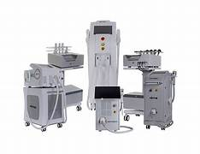
TEMA 6 CLASIFICACIÓN DE LA APARATOLOGÍA ESTÉTICA.

Slide 2
RADIACIONES ELECTROMAGNÉTICAS
Ultravioleta UV: Se emplean en técnicas electroestéticas para el bronceado.
Luz pulsada intensa IPL: Son emisiones de luz policromática de alta intensidad que se pueden emplear para fotodepilación, fotorejuvenecimiento, acné,etc.
Fototerapia LED: Es una luz emitida por diodos, con diferentes acciones de terapia fotodinámica, dependiendo del color que emiten,
Infrarrojas: Se emplean en técnicas de aplicación de calor superficial o termolipolisis.
Láser: Son emisiones de luz monocromática y coherente.

Slide 3
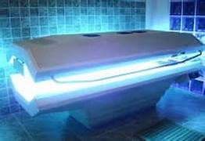
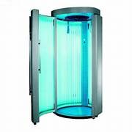
CABINAS DE BRONCEADO ARTIFICIAL
Emiten radiación ultravioleta sobre la piel con la finalidad de broncearla. Tienen efectos de síntesis de la vitamina D, liberación de endorfinas, pigmentación y eritema.

Slide 4
CABINAS DE BRONCEADO ARTIFICIAL
INDICACIONES
Bronceado de la piel.
CONTRAINDICACIONES
Personas albinas o con fototipo I.
Personas que tomen medicamentos fotosensibilizantes.
Presencia de tumores.
Aunque no es una contraindicación absoluta, se desaconseja irradiar a una mujer embarazada.

Slide 5
LUZ PULSADA INTENSA IPL
Dispositivo que, mediante la emisión de ondas de luz en intervalos de tiempo determinados, tiene toda una serie de aplicaciones terapéuticas sobre la piel.
Filtros de 415 nanómetros: se utilizan para tratamientos de acné moderado.
Filtros de 530 nanómetros: se usan para el fotorejuvenecimiento de la piel.
Filtros de 570 nanómetros y algunos superiores: se emplean para el tratamiento de las pigmentaciones epidérmicas.
Filtros de 610 nanómetros: se aplican en tratamientos de fotodepilación

Slide 6
LUZ PULSADA INTENSA IPL
INDICACIONES
Fotorejuvenecimiento cutáneo.
Pigmentaciones o hipercromías superficiales epidérmicas.
Tratamiento del acné inflamatorio moderado.
Fotodepilación.
CONTRAINDICACIONES
Personas fotosensibles o bajo medicación fotosensibilizante.
Personas que sigan un tratamiento con retinoides para el acné.
Personas con varices o problemas de coagulación de la sangre.
Personas con piel bronceada o de fototipo alto.
Personas con diabetes no controlada.
Embarazadas y lactantes.
Presencia de herpes.
Estados de inmunosupresión no controlados.
Zonas con sensibilidad alterada.

Slide 7
FOTOTERAPIA LED
Filtro de 415 nanómetros (azul): tratamiento del acné moderado: ayuda a mitigar las lesiones y bajar la inflamación, penetrando en la piel y produciendo una gran cantidad de oxígeno que destruye las bacterias que lo causan.
Filtro de 530 nanómetros (verde): tratamiento de las pigmentaciones actúa sobre los melanocitos responsables de la pigmentación de la piel, inhibiendo la producción excesiva de melanina.
Filtro de 590 nanómetros (amarillo): rejuvenecimiento de la piel: estimula la circulación linfática, mejora la oxigenación y el sistema inmunitario.
Filtro de 620 nanómetros (rojo): rejuvenecimiento de la piel: activa la formación de colágeno y la elastina, reduciendo las arrugas.
Filtro de 830 nanómetros (no visible): acción antiinflamatoria: capaz de penetrar en las capas más profundas, es una gran regeneradora de las células.

Slide 8
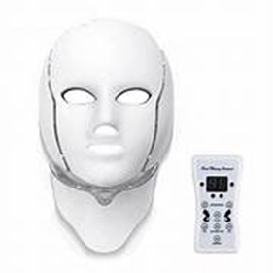
FOTOTERAPIA LED
INDICACIONES
Rejuvenecimiento y reafirmación cutánea.
Tratamiento del acné inflamatorio moderado.
Postcirugía y postdermoabrasión.
Tratamiento de pigmentaciones epidérmicas superficiales.
CONTRAINDICACIONES
Personas fotosensibles o que estén tomando medicación fotosensible.

Slide 9
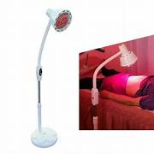
LÁMPARAS DE INFRARROJOS
Disponen de una bombilla de emisión infrarroja. Esta radiación es absorbida por los diferentes tejidos del organismo, produciendo su calentamiento y posterior difusión. Estimula la microcirculación, hiperemia y vasodilatación. Tiene una acción antiinflamatoria, analgésica y antiespasmódica. Produce relajación muscular y oxigenación de los tejidos cutáneos.

Slide 10
LÁMPARAS DE INFRARROJOS
INDICACIONES.
Favorece la absorción transcutánea de los productos cosméticos.
Tratamientos antiestrés y de relajación.
Celulitis y trastornos circulatorios sin base orgánica.
Adiposidades localizadas y obesidad generalizada.
CONTRAINDICACIONES
Sobre heridas, lesiones cutáneas, inflamaciones o quemaduras recientes.
Zonas con alteración de la sensibilidad.
Cardiopatías.
Tumores y neoplasias.
Mujeres embarazadas.
Procesos agudos o inflamatorios.
Infecciones y procesos febriles.
Alteraciones de la circulación o flebitis, tromboflebitis y varices.

Slide 11
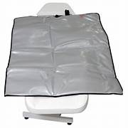
MANTAS TÉRMICAS Y BANDAS DE TERMOLIPOLISIS
Generan calor en contacto con la piel con radiación infrarroja y, en consecuencia, producen termoterapia. Se suelen combinar con la aplicación de productos cosméticos como cremas o envolturas de acción depurativa, anticelulítica o desintoxicante y lipolítica.

Slide 12
MANTAS TÉRMICAS Y BANDAS DE TERMOLIPOLISIS
INDICACIONES
Las mismas que para las lámparas de infrarrojos.
CONTRAINDICACIONES
Las mismas que para las lámparas de infrarrojos

Slide 13
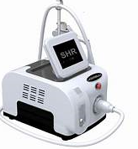
LÁSER
Son emisiones de luz monocromática, direccional, polarizada, coherente y de alta densidad. El láser tiene un amplio abanico de uso en el campo estético.

Slide 14
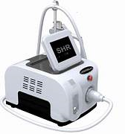
LÁSER
CONTRAINDICACIONES
Irradiación directa a los ojos.
En pacientes con cáncer.
Trombosis venosas, flebitis y arteriopatías.
En procesos bacterianos agudos.
Personas fotosensibles.
Infecciones y heridas.
Embarazo.
Sobre glándulas endocrinas (tiroides, testículos, etc…)
INDICACIONES
Arrugas y envejecimiento cutáneo.
Acné en fase comedogénica, inflamatoria o cicatricial.
Estrías y cicatrices.
Flacidez tisular.
Tras cirugía, resurfacing, peelings y dermoabrasión.
Depilación

